Slide 1




1-AIN-172:
Programovanie (4)
(alias JAVA pre už skúsených C++ programátorov)
Peter Borovanský
KAI
borovan@ii.fmph.uniba.sk
http://dai.fmph.uniba.sk/courses/JAVA/
Notes:
https://www.youtube.com/watch?v=E3418SeWZfQ

Slide 2
Čo je na stránke predmetu
Prednáška: http://dai.fmph.uniba.sk/courses/JAVA
Pondelok, 8:10, posl. B, 2hod
Cvičenia H3+H6:
Štvrtok 17:20 – J-team: F.Kerák, A.Lúčny, A.Šimko, P.Borovanský
Používame:
systém LIST: https://list.fmph.uniba.sk
MS-Teams: wbfiuuv
gitHub: https://github.com/Programovanie4
Konzultačné hodiny:
MS Teams call - kedykoľvek po e-dohode s vyučujúcim ☺ ☺ ☺
Kontakt [všetci cvičiaci a ja]: prog4java@lists.dai.fmph.uniba.sk
Notes:
http://dai.fmph.uniba.sk/courses/JAVA/

Slide 3
Hodnotenie
semestrové body za domáce úlohy (spolu 12x3), na pripustenie ku skúške/známke musíte mať aspoň polovicu (50%) semestrových bodov
finálne body na známku:
  cvičenia (10x1.5), 2xquadterm (2x15), midterm (25), povinná skúška (30)
  známka:
    A = 90-... B = 80-90 C = 70-80 D = 60-70 E = 50-60 Fx = …-50
midterm je online test v jedinečnom termíne 13.4. 14:00, nedá sa opakovať
dva quadtermy sú online testy 19.3. a 14.5. 17:20, tiež sa nedajú opakovať
testy sú v H36 na školských počítačoch, s internetom, ale bez použitia AI
cvičenia sú bodované, riešenia cvičení môžete odovzdávať len na cvičeniach
po cvičeniach (piatok ráno) sa objaví domáca úloha, ktorej elektronické odovzdanie sa očakáva do termínu cca 10 dní (nasledujúca nedeľa polnoc)
v prípade akýchkoľvek individuálnych problémov sa skúste skontaktovať (čím skôr) s cvičiacim, vyučujúcim, Podporným centrom I-23,resp. štúd.oddelením,

Slide 4

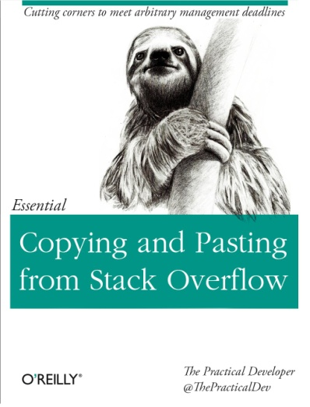
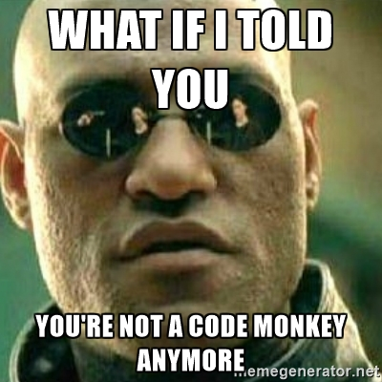

Filozófia kurzu
programátor pri práci potrebuje internet, budete ho mať k dispozícii
riešenie akejkoľvek úlohy musí byť vaše riešenie
ak riešenie, časť, nejakej úlohy nájdete všeobecne dostupné na internete:
  takúto úlohu chápeme jako nešťastne zadanú, ale občas sa to „podarí“…
  a použijete kód, musíte uviesť http-link na zdroj,
  inak sa to vníma ako opisovanie (autora nepenalizujeme ☺)
Pravidlo „zdravého sedliackeho rozumu“ sa používa v akýchkoľvek sporných prípadoch nepokrytých pravidlami; ak zlyhá, rieši štúdijné oddelenie, DK
Príklad: Ak niekto začne vešať svoje riešenia na web, iný kolega ich nemôže použiť ako svoje riešenia, ani ak uvedie presný link na autorove riešenia
https://www.gitbook.com/book/tra38/essential-copying-and-pasting-from-stack-overflow/details

Slide 5
Formálny rámec
(trochu vážnejšie)
Uvádza Vnútorný predpis rektora č. 2/2024
https://uniba.sk/spravodajsky-portal/detail-aktuality/back_to_page/univerzita-komenskeho/article/uk-formuluje-pravidla-na-zapojenie-umelej-inteligencie-do-vzdelavania/
Čl. II Pravidlá a odporúčania pre študentov
1. Nástroje UI by mali byť používané najmä ako podpora a pomoc pri štúdiu, mali by slúžiť na rozvoj a efektívne využívanie nadobudnutých vedomostí, schopností a zručností študentov.
2. Nie je prípustné používať nástroje UI na priame vypracovanie celých textov, formulovanie záverov a akýchkoľvek tvrdení, ktoré majú byť výsledkom samostatnej činnosti študenta.
3. Výstupy nástrojov UI je potrebné overovať a kontrolovať.
4. Používanie nástrojov UI pri štúdiu je potrebné zosúladiť s pokynmi a pravidlami stanovenými vyučujúcimi.
5. Akékoľvek použitie nástrojov UI pri spracovaní textov musí byť riadne označené citovaním použitých nástrojov UI.

Slide 6
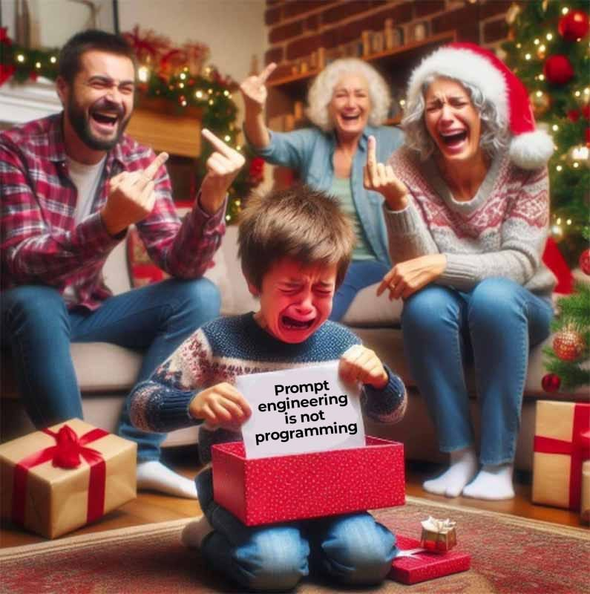
Prompt Engeneering
bezpochyby nová vznikajúca profesia
s zatiaľ nejasnou budúcnosťou
preto vzniká prirodzená (?!) otázka - chcem byť
  programátor
  prompt inžinier
  AI agenti
  vibe coder
je asi veľmi naivné si myslieť, že tohto kurzu sa to nedotkne
záver: použitie chat-GPT-like riešenia deklarujte v riešení
  zaujíma nás to, už len pre informáciu, koľkáti chcete vyštudovať prompt engeneering
Dôležité upozornenia:
na midterme, quadtermoch a skúške používanie AI bude zakázané
akékoľvek odovzdané riešenie podlieha pravidlu „Podanie vysvetlenia“, t.j. študent-autor musí riešeniu dostatočne rozumieť, nech je zdroj akýkoľvek. Inak sa riešenie nehodnotí.

Slide 7
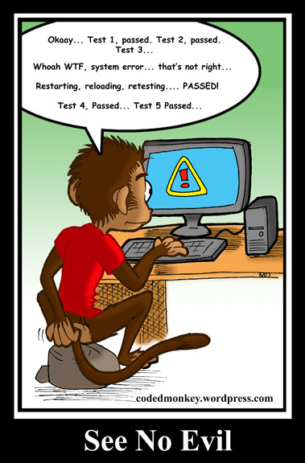


Testy
dve tretiny kurzu používajú automatické testy s automatickým bodovaním
zrejme sa objaví syndróm
Works on my machine
v histórii sa to už stalo

Slide 8

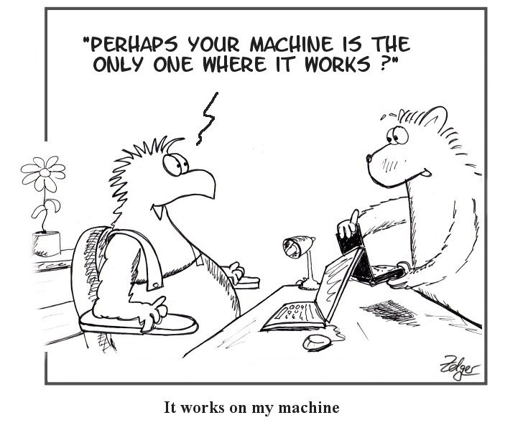
Works on my machine
Often developers and testers are using their own machines for developing
and testing software. The local environment can look different, have
different tools installed, even different libraries
It's not so strange to hear someone say
"but it works on my computer".
Základné pravidlo:
L.I.S.T. aj každé zadanie či test môže mať chybu,
chyby, na ktoré nás upozorníte, oceňujeme bodom,
ale nakoniec vás boduje L.I.S.T. nie vaš domáci komputer
http://weblogs.asp.net/fredriknormen/stop-saying-quot-but-it-works-on-my-computer-quot

Slide 9
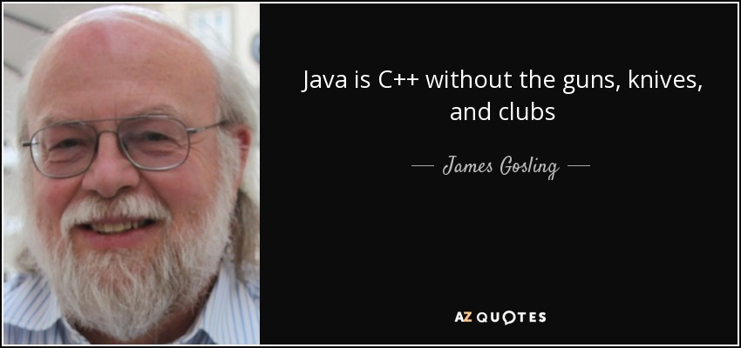
Cieľ kurzu
oboznámiť sa s jazykom JAVA (syntaxou a sémantikou jednotlivých jazykových konštrukcií)
ukázať špecifické princípy a vlastnosti jazyka JAVA (keďže o princípoch OOP ste počuli už na dvoch prednáškach, v iných kontextoch)
byť schopný písať jednoduché aplikácie s GUI (JavaFx)
a v neposlednej rade, aj zaprogramovať si ...
Cieľom kurzu nie je:
úplné programátorské základy (veď už máte za sebou 3 semestre)
písanie aplikácií pre mobilné platformy
  Android v kurze VMA, http://dai.fmph.uniba.sk/courses/VMA/
  ... ale kto si to chce skúsiť, môže v rámci záverečného projektu
písanie aplikácií JavaEE
  Pokročilé programovanie v JavaEE, http://dai.fmph.uniba.sk/courses/java2/
  písanie klient-server aplikácií a servletov,
  návrhové vzory ☹
Notes:
http://www.java9countdown.xyz/

Slide 10
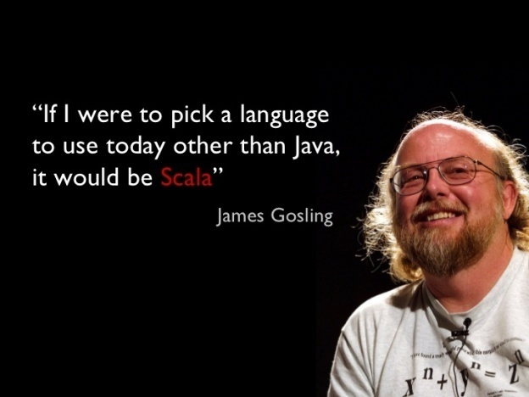
Úvodná prednáška
It would be a tragic statement of the universe if Java was the last language that swept through. James Gosling
dnes bude:
trochu málo z histórie jazyka Java
základné (numerické) dátové typy
syntax (niektorých) príkazov
polia
Cvičenie:
získať prvé body za cvičenie, pretlačiť riešenie cez automatické testy
urobiť prvý program (editovanie, kompilácia a spustenie programu),
uistiť sa, že časť príkazových konštrukcií už poznáme z jazyka C++
komfortná práca so základnými typmi, int, long, float, char, ...
literatúra (viď linky na stránke predmetu):
Thinking in Java, 3rd Ed. - 2.kapitola Everything is an Object (http://www.ibiblio.org/pub/docs/books/eckel/TIJ-3rd-edition4.0.zip)
Naučte se Javu – úvod (http://interval.cz/clanky/naucte-se-javu-uvod/)
Naučte se Javu – dátové typy (http://interval.cz/clanky/naucte-se-javu-datove-typy/)

Slide 11

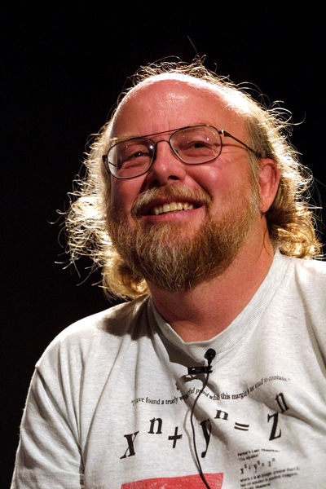
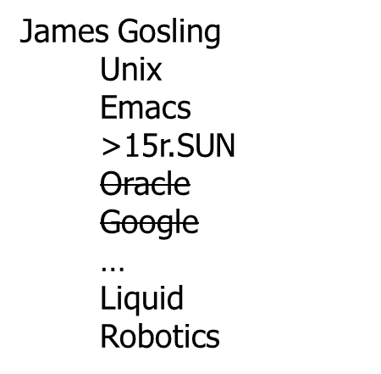
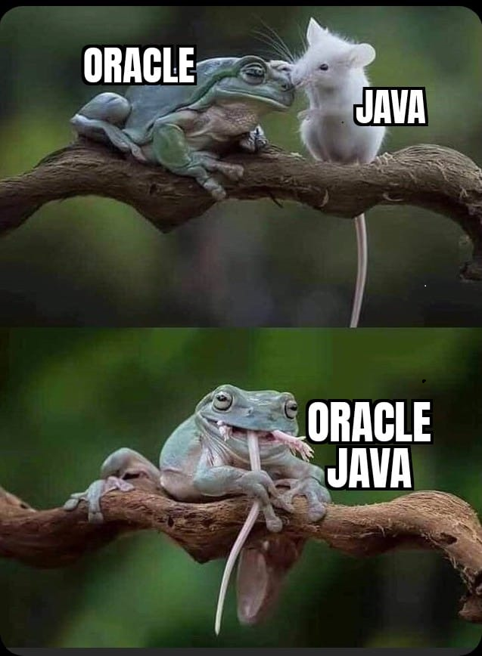
OOP jazyky
JAVA nie je zďaleka prvý O-O programovací jazyk:
(viac sa dozviete napr. na predmete Programovacie paradigmy
http://dai.fmph.uniba.sk/courses/PARA/)
SIMULA, 1960
mala triedy, objekty, dedenie, virtuálne metódy, GC
Smalltalk, 1971-80, Xerox PARC
všetko sú objekty, je dynamicky typovaný a interaktívny interpreter
C++, 1983, Bell Labs
Java, 1990, Sun Microsystems
  1991, jazyk Oak (neskôr premenovaný na Java)
  1993, jazyk Java ako jazyk pre web, WWW
  1995, oficiálne predstavenie JAVA
Eiffel, 1995,
viacnásobná dedičnosť, generické typy/templates
Microsoft Visual J++, J#, C#, .NET,
Borland – Delphi, Builder, JBuilder
... a dnes už je všetko objektové, len programátori ostali procedurálni
https://www.youtube.com/watch?v=TJ6XHroNewc
Notes:
https://www.google.sk/search?tbm=isch&sa=1&ei=B3ZsXIXiFa3srgSE06awBw&q=gosling+&oq=gosling+&gs_l=img.3..0l2j0i30l8.7711.7711..8013...0.0..0.123.123.0j1......1....1..gws-wiz-img.Ahemk35JSKI
https://www.google.sk/search?q=gosling&client=ubuntu&hs=GaM&channel=fs&source=lnms&tbm=isch&sa=X&ved=0ahUKEwi4y9_b74_SAhXhCsAKHePOAxQQ_AUICCgB&biw=1359&bih=726
https://www.google.sk/search?q=gosling&client=ubuntu&hs=GaM&channel=fs&source=lnms&tbm=isch&sa=X&ved=0ahUKEwi4y9_b74_SAhXhCsAKHePOAxQQ_AUICCgB&biw=1359&bih=726#channel=fs&tbm=isch&q=gosling+java

Slide 12
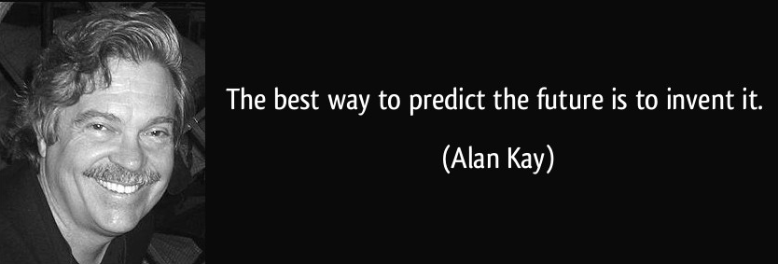
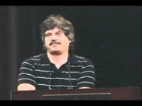
OOP
entita obsahuje nielen dáta, ale aj kód (metódy), ktorý s nimi manipuluje
štruktúra má viac atribútov a metód
triedno-inštančný prístup:
  každý objekt vzniká ako/je inštancia triedy
  trieda definuje jeho atribúty a metódy
  zložený typ je obohatený na triedu
  štruktúra je obohatená na objekt
  z premenných sa stávajú atribúty
  z funkcií a procedúr metódy
dynamika: hlavne dynamické štruktúry,
statické napr. atribúty triedy
https://www.youtube.com/watch?v=9KivesLMncs
Notes:
https://www.youtube.com/watch?v=9KivesLMncs

Slide 13

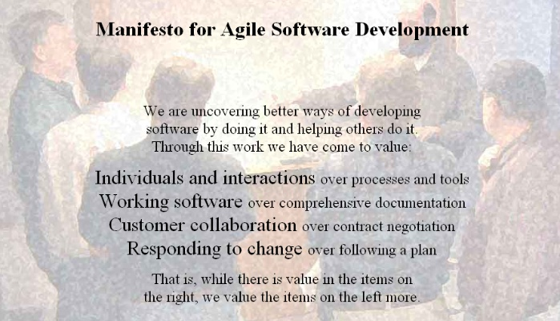

OOP historia
(Uncle Bob Martin)
Notes:
https://youtu.be/t86v3N4OshQ?t=496

Slide 14
Prvý
trieda Prvy je definovana v súbore Prvy.java
hlavička hlav.programu
public class Prvy {
public static void main(String[] args) {
System.out.println("Ahoj");
}
}
javac Prvy.java
java Prvy
Ahoj
volanie kompilátora
volanie interpretera
Súbor Prvy.java

Slide 15
Základné celočíselné typy
(primitívne)
neexistuje neznamienková verzia unsigned
Všetky začínajú malým písmenom (primitívne)
byte
java.lang.Byte [8 bitov]
-128 .. 127 rozsah Byte.MIN_VALUE .. Byte.MAX_VALUE
short
java.lang.Short [16 bitov]
-2¹⁵ .. 2¹⁵-1 rozsah Short.MIN_VALUE .. Short.MAX_VALUE
int
java.lang.Integer [32 bitov]
-2³¹ .. 2³¹-1 rozsah Integer.MIN_VALUE..Integer.MAX_VALUE
long
java.lang.Long [64 bitov]
rozsah Long.MIN_VALUE .. Long.MAX_VALUE

Slide 16
Základné typy
Znaky (Unicode, 16 bitov)
char
java.lang.Character
Reálne čísla
float
java.lang.Float
double
java.lang.Double
Logické hodnoty
boolean
java.lang.Boolean
Reťazce
String
java.lang.String

Slide 17
Konštanty
Java 7
Notácia s _
514_000
0b1010 – binárne
0xFF_FF
3.1415926535_8979323846_2643383279_5028841971_6939937510_5820974944_5923078164
Desiatkové: 32,12,....
Osmičkové: 0126, 015, 01
Šestnástkové: 0x56,0x1,0xCD,...
Long int: 123456789123L
Znakové: ’A’,’%’,’\u00E1’,
  \n’ (nový riadok),
  ’\t’ (tabulátor),
  ’\\’ (backslash),
  ...
Reťazcové: ” toto je retazec v Jave”
Logické typu boolean: true, false
Reálne float, double: 15.8, 7E23, 3.14F,...

Slide 18
Deklarácia premenných a konštánt
int i, j;
char c;
float f, g;
int j = 1;
final int MAX = 10; // definícia konštanty
…
MAX = 11; // chyba
public class Konstanta {
public static final int MAX = 10;
public static void main(String[] args) {
System.out.println("MAX = " + MAX);
System.out.println("MAX = " + Konstanta.MAX);
}
}
MAX = 10
MAX = 10
Súbor: Konstanta.java

Slide 19
Warm-up
(zamyslite sa pred cvičením)
1) V ktorých z nasledujúcich možností uvedená konštanta zodpovedá preddefinovanej hodnote daného typu:
A. int -> 0
B. String -> "null"
C. Dog -> null
D. char -> '\u0000'
E. float -> 0.0f
F. boolean -> true
--------------------------------------------------
2) Ktoré z nasledujúcich možností predstavujú korektnú deklaráciu premennej typu char:
A. char c1 = 064770;
B. char c2 = 'face';
C. char c3 = 0xbeef;
D. char c4 = \u0022;
E. char c5 = '\iface';
F. char c6 = '\uface';
--------------------------------------------------
3) Ktoré z nasledujúcich možností predstavujú korektnú deklaráciu premennej typu float:
A. float f1 = -343;
B. float f2 = 3.14;
C. float f3 = 0x12345;
D. float f4 = 42e7;
E. float f5 = 2001.0D;
F. float f6 = 2.81F;
4) Ktoré z nasledujúcich možností predstavujú korektnú deklaráciu premennej typu String:
A. String s1 = null;
B. String s2 = 'null';
C. String s3 = (String) 'abc';
D. String s4 = (String) '\ufeed';
--------------------------------------------------
5) Ktoré z nasledujúcich možností predstavujú korektnú deklaráciu premennej typu boolean:
A. boolean b1 = 0;
B. boolean b2 = 'false';
C. boolean b3 = false;
D. boolean b4 = Boolean.false();
E. boolean b5 = no;
--------------------------------------------------
6) Numerický interval typu char je:
A. -128 to 127
B. -(2¹⁵) to (2¹⁵) - 1
C. 0 to 32767
D. 0 to 65535

Slide 20
Komentáre
Java nemá predprocesor a la C++
nehľadajte #ifdef … #endif
public class Komentare { // Píšte komentáre, sú zdravé !
public static void main(String[] args) {
double ucet;
int pocetPiv = 5;
ucet = pocetPiv * 1.90; // typický komentár
System.out.println("Platis = " + ucet);
ucet = pocetPiv * /* 1.90 */ 2.50; /* 1.90 je za desinku */
System.out.println("Platis = " + ucet);
}
}
var ucet = 0.0;
var pocetPiv = 5;
Platis = 9.5
Platis = 12.5
Súbor: Komentare.java

Slide 21
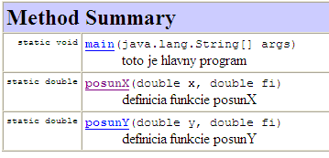
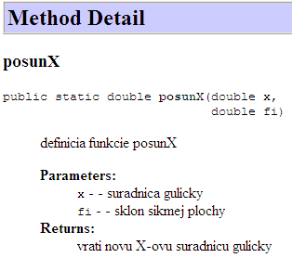
Komentáre pre dokumentáciu
/**
*
*/
/**
* priklad s dvomi funkciami (resp. procedurami s vystupnou hodnotou)
* @author PB
*/
public class Gulicka2 {
/**
* definicia funkcie posunX
* @param x - suradnica gulicky
* @param fi - sklon sikmej plochy
* @return vrati novu X-ovu suradnicu gulicky
*/
public static double posunX(double x, double fi) {
return x+Math.cos(fi);
}
/**
* toto je hlavny program
* @param args - argumenty prikazoveho riadku, ktore zatial nevyuzivame
*/
public static void main(String[] args) {
double x=0.0, y=5.0, fi=0.56;
for (int t=0; t<10; t++) { // definicia premennej cyklu t priamo v cykle
x = posunX(x, fi); // volanie funkcie s dvomi argumentami
y = posunY(y,fi); // a priradenie vyslednej hodnoty do premennej
}
}
}

Slide 22
javadoc – generátor dokumentácie
Ako písať dokumentáciu
http://www.oracle.com/technetwork/articles/java/index-137868.html
Kde nájsť dokumentáciu k JDK SE
Najbežnejšie tagy
@author
@version
@param
@return
@exception
@see
Komentáre môžete HTML – naformátovať:
/**
* priklad programu, ktory cita cele cislo z konzoly do premennej N,
* na ktoru potom vypise prvych <code>N</code> fibonacciho cisel.
* <br>
* Fib.cisla su dane vztahom
* <br>
* <ul>
* <li>fib(1)=0, </li>
* <li>fib(2)=1, </li>
* <li>fib(N+2)=fib(N)+fib(N+1)</li>
* </ul>
* <br>
* Pozn.:program pouziva triedu Input ako pomocku na cistanie cisla
* @author PB
* @version 1.1
*/

Slide 23
Výpis na konzolu
vstup a výstup cez konzolu (a cez dátové streamy) zabezpečuje implictne viditeľný package java.io
pre začiatok vystačíme s metódami System.out.print a System.out.println
public class Vystup {
public static void main(String[] args) {
var int i = 4;
var int j = 7;
System.out.print("Toto je hodnota premennej i: " + i + "\n");
System.out.println("Toto je premenna i: "+i+" a toto j: "+j);
System.out.println("Sucet nie je " + i + j);
System.out.println("Sucet je " + (i + j));
}
}
Toto je hodnota premennej i: 4
Toto je premenna i: 4 a toto j: 7
Sucet nie je 47
Sucet je 11
Súbor: Vystup.java

Slide 24
if-then-else
nepíšte then
zátvorkujte logický výraz
používanie { } nie je chyba ☺
if (booleovský výraz) if (d > 0)
príkaz; x = d*d;
else else
príkaz; x = d/2;
if (i > 0) { // { } zložený príkaz, begin-end
if (j > 0) {
j++; i--;
}
else { // else patrí k najvnútornejšiemu if
i++;
}
}
podmienený výraz // príklad: max = (i > j) ? i : j;
(booleovský výraz)?výraz1:výraz2

Slide 25
Priradenie verzus porovnanie
float f; // definícia
f = 3.14; // inicializácia/priradenie
int j, i = 5; // definícia s inicializáciou
boolean b = true;
if (i == (j = 5)) { // priradenie a porovnanie
System.out.println(i);
}
if (b = (j == 5)) { // porovnanie a priradenie
System.out.println(j);
}
i = j = 7; // j = 7; i = 7;
i += j; // i = i + j

Slide 26
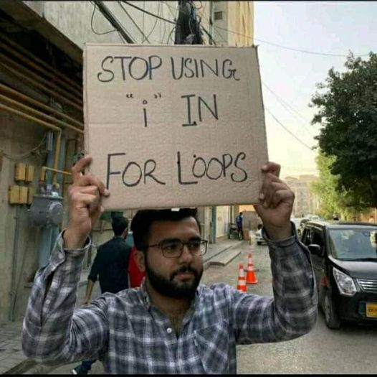
cykly
while (booleovský výraz) while (N > 0) { N = N-1; A = A+A; }
príkaz; while (N-- > 0) { A = A+A; }
while (N-- > 0) A += A;
do do {
príkaz; A += A;
while (booleovský výraz); } while (N-- > 0);
for (výraz štart; výraz stop; výraz iter)
príkaz; for(int i=0; i<N; i++) { … }
for(i=1; i<=N; i++) { … }
for(i=N; i>0; i--) { … }
Notes:
Jshell:
int n = 10; int a = 10; while (n-->0) a+=a; a

Slide 27
break, continue
break - vyskočenie z najvnútornejšieho cyklu (alebo označeného návestím)
continue - na začiatok najvnútornejšieho cyklu (alebo označeného návestím)
int i = 0; for(int i = 0; i<N; i++) {
while (i++ < N) { ...
if (našiel som) break; if (zlý prvok) continue; // zober ďalší
} ...
// našiel som ... }
navestie:
for (int n = 0; n < 4; n++) {
for (int m = 0; m < 2; m++) {
if (n == 2 && m == 1)
continue navestie;
System.out.print(n + "-" + m + " ");
}
}

Slide 28
switch, return
switch (citajZnak()) {
case 'a' :
case 'b' :
case 'c' :
System.out.print("1");
break;
case 'd' :
System.out.print("2");
break;
default :
System.out.print("3");
}
return výraz; // result výraz;
// String-switch je novinka v Java 7
public static void main(String[] args) {
if (args.length == 0) return;
switch(args[0]) {
case "load":
System.out.println("citaj");
break;
case "save":
case "saveAs":
System.out.println("pis");
break;
default:
System.out.println("ine");
}
}
Súbor: Switch.java

Slide 29
Switch expression
var day = …;
int numLetters;
switch (day) {
case MONDAY:
case FRIDAY:
case SUNDAY:
numLetters = 6;
break;
case TUESDAY:
numLetters = 7;
break;
case THURSDAY:
case SATURDAY:
numLetters = 8;
break;
case WEDNESDAY:
numLetters = 9;
break;
default:
throw new IllegalStateException("Wat: " + day);
}
var numLetters = switch(day) {
case MONDAY, FRIDAY, SUNDAY -> 6;
case TUESDAY -> 7;
case THURSDAY, SATURDAY -> 8;
case WEDNESDAY -> 9;
default -> throw new IllegalStateException("Wat: " + day);
};
Súbor: Switch.java

Slide 30
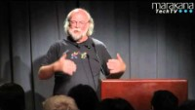
Goto
(sú)Boj „skutočných programátorov“ a „pojedačov koláčov“
E.Dijkstra: Go To Statement Considered Harmful, CACM, 1968
F.Rubin: "'GOTO Considered Harmful' Considered Harmful„ CACM , 1987
D.Moore: "'"GOTO Considered Harmful" Considered Harmful' Considered Harmful?„ CACM, 1987
Goto in Java
Notes:
https://youtu.be/9ei-rbULWoA?t=1043
17:25
http://docs.oracle.com/javase/tutorial/java/nutsandbolts/_keywords.html

Slide 31
Skrátená forma, ostatné operátory
+= a += b; // a = a+b
-= a -= b; // a = a-b
*= a *= b; // a = a*b
/= a /= b; // a = a/b // delenie alebo div
%= a %= b; // a = a%b // modulo
… a mnoho ďalších
== rovný // a == 0
!= nerovný // (a != 0) == false
&& log.súčin(boolovské and) // (a >= 0) && (a <= 0)
|| log.súčet(boolovské or) // (a + a == a) || (a * a == a)
! log.negácia(boolovské not) // !(a!=0)
~ bitová negácia // (~a) == -1
& bitové and // a & (~a)
| bitové or // a | (~a)
^ bitové xor // a ^ (~a)
<< shift left (<< n je násobenie 2^{n}) // (a+1) << 2
>> shift right (>> n je delenie 2^{n}) // (a+1) >> 1
// (a-1) >> 4 //-1
>>> unsigned right shift // (a-1) >>> 4 //268435455
Súbor: Operatory.java

Slide 32
Priority
. [index] (typ) najvyššia
! ++ --
* / %
+ -
<< >> >>>
< <= >= >
== !=
&
^
|
&&
_?_:_
= += … najnižšia
Príklady:
a += (1F/b), (a == 0) && (b == 1), (c=readChar())!=‘\n’

Slide 33
Hádanka
Čo počíta funkcia quiz ?
Príklady zlých odpovedí:
n-té prvočíslo
n ²
2^{n}
public static long quiz(int n) {
long a = 0, b = 1;
if (n <= 0) return -1;
for (; n-->0; a += b, b -=a, b =-b);
return a;
}
Notes:
public long quiz(int n) {
long a = 0, b = 1;
if (n <= 0) return -1;
for (; n-->0; a += b, b -=a, b =-b);
return a;
}
for(int i = 0; i< 10; i++) System.out.println(quiz(i));

Slide 34
Bitové operácie
& and
| or
^ xor
<< shift left
>> shift right
>>> unsigned right shift
~ negation
byte i = 7 & 9; byte i = 7 | 9;
if (i % 2 == 0) System.out.println(i + " je párne");
if ((i & 1) == 0) System.out.println(i + " je párne");
byte stav = 0; // 8-bitový vektor
byte bit2 = 0x4; // 4₁₆ = 0b100₂
stav |= bit2; // nastav bit 2
if ((stav & bit2) == bit2) … // testuj bit 2
stav &= ~bit2; // zmaž bit 2
byte x = 5; x <<= 3; // 40₁₀ = (101)₂ <<=3 = (101000)₂
int x = 256; x >>= 4; // 16₁₀ = (100000000)₂ >>=4 = (10000)₂
int x = 16; x >>= 2; // 4₁₀ = (10000)₂ >>=2 = (100)₂
int x = -16; x >>= 2; // 1073741820₁₀ = (11111…10000)₂ >>=2 = // (11111…100)₂
byte i = 7 ^ 5; // 2

Slide 35
Polia jednorozmerné
typ[] – je typ 1-rozmerného poľa
new typ[size] – vytvorenie/alokácia
pole.length – dĺžka poľa
pole[i] – indexovanie poľa
polia majú VŽDY indexy 0..N-1
public class Jednoduche {
public static void main(String[] args) {
final int MAX = 20; // konštanta – veľkosť poľa
// int[] poleInt; // definícia poľa
// poleInt = new int[MAX]; // vytvorenie poľa
int[] poleInt = new int[MAX]; // definícia poľa s vytvorením
var poleInt = new int[MAX]; // definícia poľa s vytvorením
for (int i = 0; i < poleInt.length; i++) { // i < MAX
poleInt[i] = i + 1; // inicializácia poľa
System.out.print(poleInt[i] + " ");
} // for
} // main
} // class
typ elementu poľa
Súbor: Jednoduche.java

Slide 36
Dobré rady
(kuchárka začiatočníka)
Napriek tomu, že následujúce rady sú kus za okrajom samozrejmosti, dovoľujem si ich uviesť (pre vaše dobro).
ak je len trochu možné, vytvorte/alokujte pole ZÁROVEŇ s jeho deklaráciou. Predpokladá to, že v mieste deklarácie poľa poznáte jeho veľkosť. Ušetrite si chyby, keď píšete do nevytvoreného poľa.
inak: deklarácia int[] prvocisla žiadne pole nevytvorí. Jediné, čo urobí, že existuje null-referencia/smerník prvocisla, ktorý by chcel ukazovať na pole.
ak to je možné, inicializujte pole hneď, ako ho deklarujete. Bonusom je, že sa vám aj automaticky vytvorí, príklad
int[] prvocisla = { 2, 3, 5, 7, 11, 13, 19 }; // má dĺžku 7, indexy 0..6
var prvocisla = new int[]{2, 3, 5, 7, 11, 13, 19};
pole dĺžky N nikdy nebude mať iné indexy ako 0..(N-1).
ešte inak: pole[pole.length] vždy skončí s ArrayIndexOutOfBoundsException.
najprirodzenejší cyklus pre pole je for(int i=0; i<pole.length; i++) …
ešte inak: pascalistický zlozvyk for(int i=1; i<=pole.length; i++) je kandidátom na ArrayIndexOutOfBoundsException

Slide 37
Polia v Java vs. C++
(porovnanie pre C++ programátora)
v C++ po deklarácii poľa int P[100] sa vám pole automaticky naalokuje
v Jave toto int[] P je deklarácia a toto P = new int[100] alokácia
v Jave aj C++ pole inicializujete podobne int P[] = { 1,2,3,4 },
int[] P = { 1,2,3,4 }
v Jave sa vytvorené pole inicializuje hodnotami
  0 pre číselné typy,
  ‘\u0000’ pre char,
  false pre boolean,
  null iné
v Jave sa nedá indexovať za hranice poľa, kontroluje hranice
pole je referenčný typ v Jave aj C++
pole1 = pole2; je priradením referencií nie kopírovanie polí
ak potrebujeme kopírovať poľe:
  C++: void*memcpy(void *dest, void *source, size_t num)
  Java: System.arraycopy(src,srcPos,dst,dstPos,count)
  dest = Arrays.copyOf(src, count)

Slide 38
Polia dvojrozmerné
typ[][] – je typ 2-rozmerného poľa,
pole[i,j] píšeme ako pole[i][j],
new typ[M][N] vytvorí pole MxN
0
10 11
java nemá klasické viacrozmerné polia (matice),
viacrozmerné polia môžu byť „zubaté“ (jagged)
public class Dvojite {
public static void main(String[] args) {
var int[][] a = new int[4][]; // hlavné pole
for (var int i = 0; i < a.length; i++) {
a[i] = new int[i + 1]; // podpole
for (var int j = 0; j < a[i].length; j++) {
a[i][j] = i * 10 + j;
System.out.print(a[i][j] + " ");
} // for
System.out.println();
} // for
} // main
} // class
20 21 22
30 31 32 33
0
10 11
20 21 22
30 31 32 33
Súbor: Dvojite.java

Slide 39
Inicializácia poľa
(jagged array – štrbavé pole)
1 2 3
11 12
21
inicializácia dvojrozmerného poľa
int[][] a = { {1, 2, 3}, a[0][0] = 1; a[0][1] = 2; a[0][2] = 3; a[0].length == 3
{11, 12}, a[1][0] = 11; a[1][1] = 12; a[1].length == 2
{21} }; a[2][0] = 21; a[2].length == 1
a.length == 3
vytvorenie 3-rozmernej matice matice 5x5x5
int[][][] d = new int [5][5][5]; // definícia s vytvorením
vytvorenie 2-rozmernej matice “matice” 5x5, ktorej prvky sa vytvoria neskôr
int [][][] e = new int[5][5][];
e[0][1] = new int [8]; … ok
nesprávne vytvorenie
int[][][] f = new int[5][][5] …. Chyba - nemôžem vytvoriť “maticu”, ktorej
f[0]?[1] = new int[8] …. druhý rozmer nepoznám ale tretí poznám

Slide 40
Polia a cykly
pascalistu poznáš podľa ArrayIndexOutOfBoundsException: N, kde N je dĺžka jeho poľa
Najčastejšie chyby s poľami:
pole nie je vytvorené len deklarované (chýba new)
index mimo rozsahu –
a[100] s indexom 100 (neostrá podmienka v cykle)
final static int MAX = 100;
public static void main(String[] args) {
char[] poleChar = new char[MAX];
for (int i = 0; i < poleChar.length; i++) { . . . } // for-to-do
for (int i = MAX-1; i >= 0; i--) { . . . } // for-downto-do
int j=MAX; // while
while (j-- > 0) { . . . }
int i=0; // do-while
do { . . .
} while (++i < MAX);
for (char ch:poleChar) System.out.println(ch); // for-each
for (char ch:string.toCharArray()) System.out.println(ch); // for-each
for (typPrvkuPola prvokPola:pole) tu vidím prvokPola, neviem jeho index
// prechádza postupne prvky poľa bez toho, aby sme vedeli ich index
Súbor: PoleCyklus.java

Slide 41
Triedy java.util.Arrays, java.lang.System užitočné statické metódy na prácu s poľami
import java.util.Arrays; // používam triedu z balíka java.utils
int[] a = new int[10]; // pole primitívneho typu int
Arrays.fill(a, -1); // vyplň pole nulami, memset
System.arraycopy(a, 11, b, 3, 7); // kópia od a[11]->b[3] 7 prvkov
// memcpy
String[] s = {"janko","marienka","jozko","mracik"};
String[] s_copy = new String[4];
System.arraycopy(s, 0, s_copy, 0, s.length); // kópia poľa
Arrays.sort(s); // triedenie poľa
for(String elem:s) System.out.print(elem+","); // janko,jozko,marienka,mracik,
// binárne vyhľadávanie v utriedenom poli
System.out.println(Arrays.binarySearch(s, "sandokan")); // nenachádza sa: -5
System.out.println(Arrays.binarySearch(s, "marienka")); // nachádza sa: 2
Arrays.equals(s, s_copy); // porovnanie polí- false
Súbor: Array.java

Slide 42
Kvíz pre C++ programátora
Upozornenie:
tento slajd nie je v Jave
Čo spraví nasledujúci program
#include <stdio.h>
void main() {
int a[][] = { { 1,2,3 }, { 11, 12 }, { 21 }}; }
> gcc test.c
test.c:4: error: array type has incomplete element type
a čo tento:
#include <stdio.h>
void main() {
int a[][3] = { { 1,2,3 }, { 11, 12 }, { 21 }};
printf("%d\n",sizeof(a[0])/sizeof(int));
printf("%d\n",sizeof(a[1])/sizeof(int));
printf("%d\n",sizeof(a[2])/sizeof(int));
> gcc test.c
> a.out
3
3
3
Poučenie:
medzi poliami v C++ a Jave
sú subtilné rozdiely

Slide 43
Bubble sort
Buble sort je bezpochyby najobľúbenejší triediaci algoritmus medzi študentami.
ale aj ten možno pokaziť, viď Chyba1, Chyba2, Chyba3, ...
public class BubbleSort {
public static void main(String[] args) {
int[] a = {4,5,2,12,1,2,3};
for (int i = 0; i < a.length ; i++) { // cyklus for-to-do
for (int j = a.length-1; j>i ; j--) { // cyklus for-downto-do
if (a[j-1] > a[j]) {
int temp = a[j];
a[j] = a[j-1];
a[j-1] = temp;
} // if
} // for
} // for
for (int elem:a) // cyklus for-each-element
System.out.println(elem);
}
}
1
2
2
3
4
5
12
Súbor: BubleSort.java

Slide 44
Fibonacci – príklad na cvičenie
Zadaj N:
10
0
1
1
2
3
5
8
13
21
34
public class Fibonacci {
public static void main(String[] args) {
Input in = new Input();
System.out.println("Zadaj N:");
int N = in.nextInt();
long a = 1;
long b = 0;
while (N-- > 0) {
System.out.println(b);
a = a + b;
b = a - b;
}
}
}
Súbor: Fibonacci.java

Slide 45
Pascalov trojuholník
Napíšte program, ktorý spočíta a vypíše kombinačné čísla v tvare približne:
public class Pascal {
public static void main(String[] args) {
for(int n=0; n < 6; n++) {
for(int k=n; k<5; k++)
System.out.print("\t");
System.out.print("1");
for (int k = 0, a=1; k <n; k++) {
a = a*(n-k)/(k+1); // C(n,k+1) = C(n,k)*(n-k)/(k+1)
System.out.print("\t\t" + a);
}
System.out.println();
}
}
}
1
1 1
1 2 1
1 3 3 1
Súbor: Pascal.java

Slide 46
Záver
Cieľom úvodnej prednášky s cvičeniami je aby ste vytvorili váš prvý
program v jazyku JAVA, v prostredí IntelliJ.
Prostriedky, ktoré zatiaľ poznáme, sú:
základné (číselne) typy, definovanie premenných a konštánt,
modul s hlavným programom bez procedúr-metód,
základné riadiace príkazy vetvenia a cyklu,
primitívna forma výstupu hodnoty na konzolu,
komentáre –
pomôžu nielen vám, ale aj cvičiacim pri hodnotení vašich kódov

